Slide 1
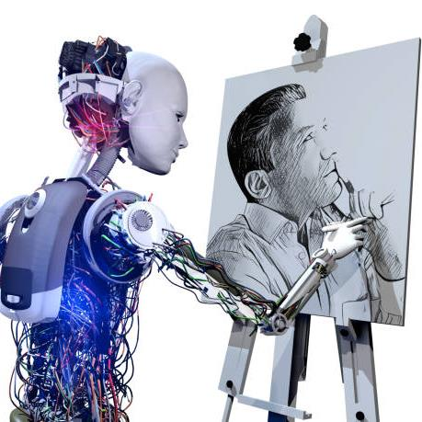
캡스톤 프로젝트
Image Generation from
Caption Sentence

Slide 2

목차 Table of Contents
1
프로젝트 개요 및 목표
2
프로젝트 설계 방법
3
향후 추진계획
4
데모
20161616 연제원
20197124 하상욱
20198028 이창현
5
QnA

Slide 3

Part 1
프로젝트 목표

Slide 4
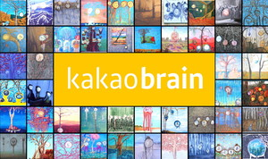
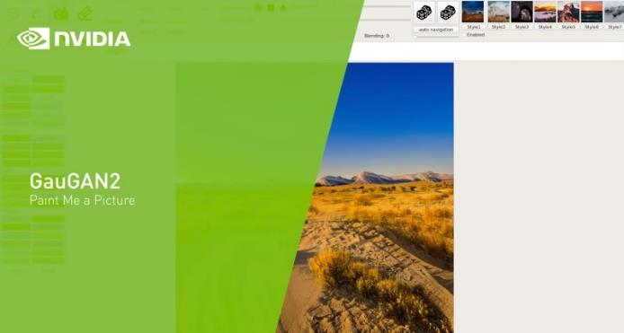
1
프로젝트 개요 및 목표
프로젝트 개요
프로젝트를 진행하게 된 개요
AI를 활용한 그래픽 툴의 고도화 진행 → AI연구 및 그래픽 제작 생태계 증가
낮은 접근성 과 고성능 GPU의 필요성
<기존 AI 페인팅 툴>
<카카오브레인의 minDALL-E>
<NVIDIA의 GauGAN2>

Slide 5
1
프로젝트 목표
프로젝트 주요 기능
1
입력받은 한글을 영문으로 변환하여 학습
2
GAN 알고리즘을 활용한 이미지 생성기능
3
생성 결과물의 세부설정 및 다운로드

Slide 6
1
프로젝트 목표
프로젝트의 세부적인 기능
한글 → 영어 변환과정에
파파고 API를 이용한다.
입력받은 한글을
영문으로 변환하여 학습
67M text-pairs 이미지생성 모델을 이용하여 이미지를 생성 한 뒤,
Sketch-Generation-with-Drawing-Process-Guided-by-Vector-Flow-and-Grayscale 을 이용하여 일러스트화 한다.
GAN 알고리즘을 활용한
이미지 생성및 일러스트화
생성 결과물의
세부설정 및 다운로드
사용자가 웹에서 이미지를 생성하고 일러스트 한 후에, 이미지의 여러가지 결과 중 맘에 드는 것과 크기를 선택 가능하게 한다.

Slide 7

1
프로젝트 목표
프로젝트의 개념도
1차시 시스템 구상도
AI를 이용한 일러스트 생성기
문장 입력
문장 번역
번역된 문장 모델학습
사용자
서버 접속
이미지생성
모바일
데이터 전처리
-
이미지 출력
이미지 변환
세부설정, 크기
-
저장 및 다운로드

Slide 8




1
프로젝트 목표
프로젝트의 개념도
GAN 모델 기반의 일러스트 생성 플랫폼 최종 개념도
ooo
Database
·
oxox
67M text-pairs
Sketch-Generation-with-Drawing-
Process-Guided
-by-Vector-Flow-and-Grayscale
·
oxox
- 이미지 생성
- 생성된 이미지 변환
oxox
Application
· 한글입력
· 출력물 다운로드

Slide 9
Part 2
프로젝트 설계방법

Slide 10
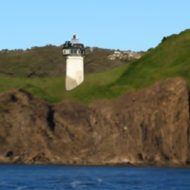
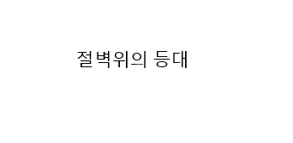
2
프로젝트 설계 방법
설계 방법
이미지 생성
입력받은 문장을 이미지로 생성
67M text-pair
<입력받은 한글>
<생성된 이미지>

Slide 11
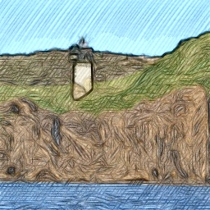
2
프로젝트 설계 방법
설계 방법
이미지 변환
생성된 이미지를 일러스트화
SketchGeneration-with-Drawing-
Process-Guided
-by-Vector-Flow-and-Grayscale
<생성된 이미지>
<변환된 이미지>

Slide 12
Part 3
프로젝트 향후 추진 계획

Slide 13
3
프로젝트 향후 추진 계획
향후 추진계획
Step 1
소요 시간 단축
Step 2
Step 3
Step 4
- 학습데이터 추가
- 결과물 사이즈
변경
- 결과물 스타일
추가
어플리케이션 생성 및 적용
유지 보수
>>
>>
>>

Slide 14
Part 4
데모

Slide 15
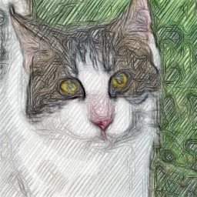
4
데모
현재까지의 진행결과
<‘고양이’ 생성 결과>
<‘절벽위의 등대‘ 생성 결과>

Slide 16
QnA

Slide 17

THANK YOU

